Slide 1

并发编程
THANK YOU FOR WATCHING
主讲老师Mark：446106311

Slide 2
课程安排
享学课堂Android-Java并发编程课程表
课次序号 | 章节名称
1 | Java并发基础知识补全
2 | CAS基本原理
3 | 线程池
4 | 深入理解并发编程和归纳总结
 | 注意：为了保证学员的学习效果以及内容的深度，上课进度会根据实际情况有所变动
上课说明：
1、首次出现的知识如需要进行编码，一般会进行手写，以后再出现则可能会事先准备好或者进行拷贝。
2、一个知识点如果大部分同学明白，不会重复讲解，未明白的同学请看视频、笔记、请教同学或加老师QQ。
3、以上为Java语言高级特性的章节安排，不代表上课次数，如果一章内容在一次课内未讲完，则会顺延到下次课继续讲解。
4、一般会遵循 基础入门→初步应用→高级学习路径
5、课程预备知识，请提前学习或者复习好：Java语言的基础语法。

Slide 3

Java并发基础知识补全
Java里的程序天生就是多线程的，那么有几种新启线程的方式？
类Thread
接口Runnable

Slide 4
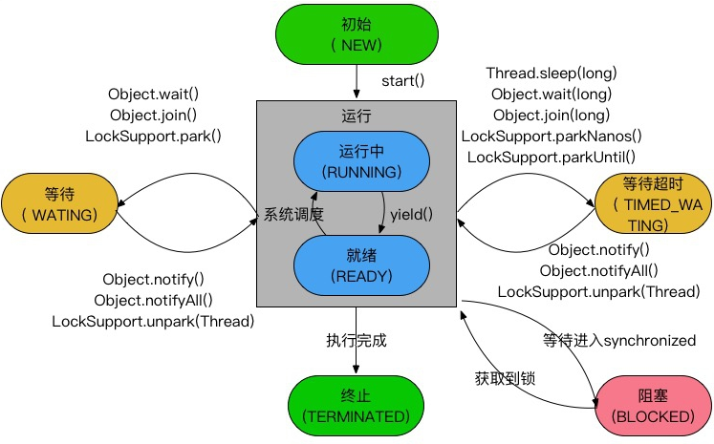
Java并发基础知识补全-线程的状态

Slide 5




Java并发基础知识补全-死锁
规范定义：死锁是指两个或两个以上的进程在执行过程中，由于竞争资源或者由于彼此通信而造成的一种阻塞的现象，若无外力作用，它们都将无法推进下去。此时称系统处于死锁状态或系统产生了死锁。
AV
Lance
更多的并发安全问题……..

Slide 6
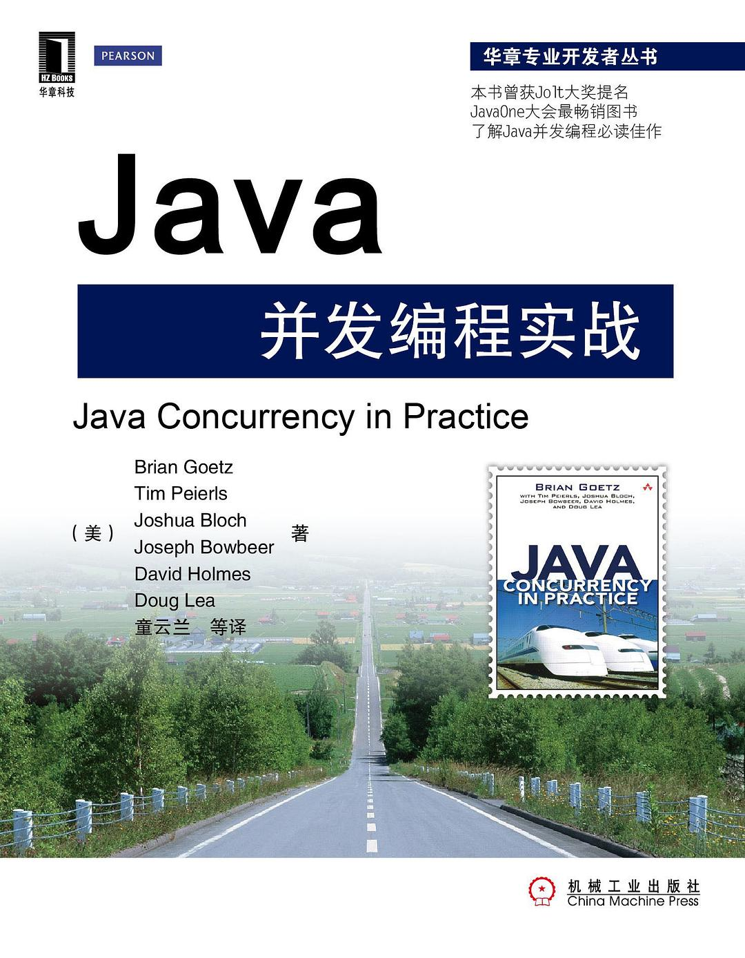
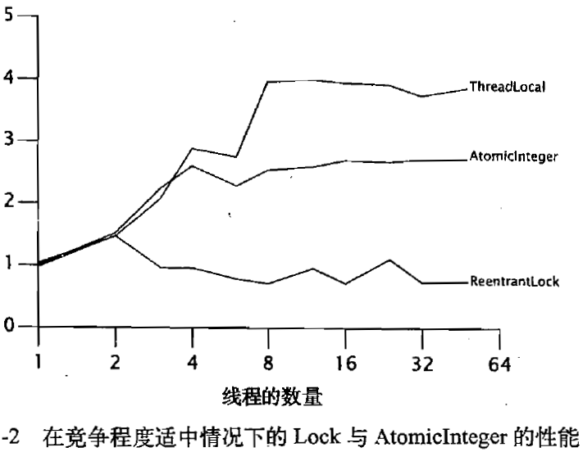
Java并发基础知识补全 - ThreadLocal
线程本地变量，也有些地方叫做线程本地存储，其实意思差不多。ThreadLocal可以让每个线程拥有一个属于自己的变量的副本，不会和其他线程的变量副本冲突，实现了线程的数据隔离。
key=线程ID | value=变量值
thread-1 | 2
thread-2 | 3
thread-3 | 4
thread-4 | 5

Slide 7

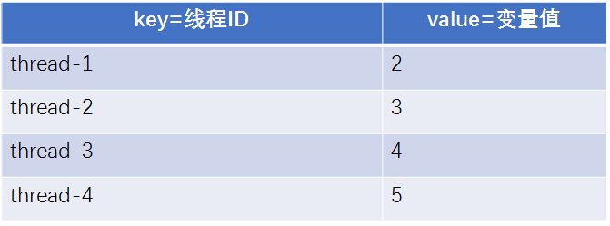
Java并发基础知识补全- ThreadLocal
如何实现ThreadLocal呢？
JDK里的实现
thread-1
threadLocalMap
Entry[ ]
threadLocal
valu = 线程-1 | key
Entry
value = 1 | key
Entry

Slide 8
CAS基本原理
THANK YOU FOR WATCHING
主讲老师Mark：446106311

Slide 9

CAS(Compare And Swap)
什么是原子操作？如何实现原子操作？
不相等，再来一次
CAS的原理
利用了现代处理器都支持的CAS的指令，
循环这个指令，直到成功为止
CAS的问题
ABA问题
开销问题
只能保证一个共享变量的原子操作
get变量值(旧值)
计算后得到新值
，
compare内存中变量值和旧值
相等
旧值swap为新值
原子操作

Slide 10
原子操作类的使用
Jdk中相关原子操作类的使用
更新基本类型类：AtomicBoolean，AtomicInteger，AtomicLong
更新数组类：AtomicIntegerArray，AtomicLongArray，AtomicReferenceArray
更新引用类型：AtomicReference，AtomicMarkableReference，AtomicStampedReference

Slide 11
3、阻塞队列和线程池原理
THANK YOU FOR WATCHING
主讲老师Mark：446106311

Slide 12
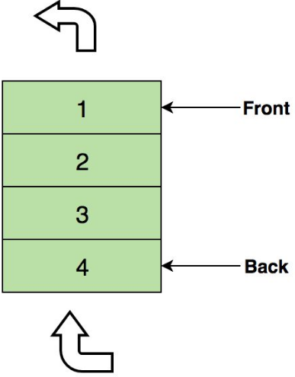
阻塞队列
什么是阻塞队列
概念、生产者消费者模式
常用方法
常用阻塞队列
·ArrayBlockingQueue：一个由数组结构组成的有界阻塞队列。
·LinkedBlockingQueue：一个由链表结构组成的有界阻塞队列。
·PriorityBlockingQueue：一个支持优先级排序的无界阻塞队列。
·DelayQueue：一个使用优先级队列实现的无界阻塞队列。
·SynchronousQueue：一个不存储元素的阻塞队列。
·LinkedTransferQueue：一个由链表结构组成的无界阻塞队列。
·LinkedBlockingDeque：一个由链表结构组成的双向阻塞队列。

Slide 13

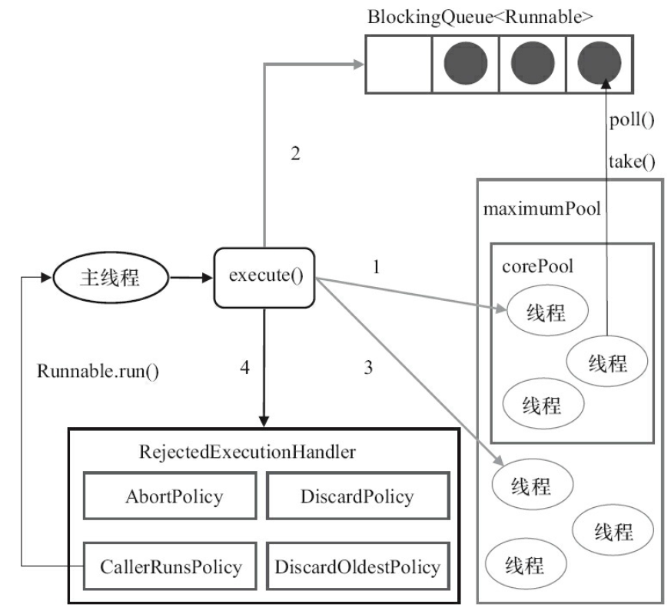
线程池
什么是线程池？为什么要用线程池？
JDK中的线程池和工作机制
线程池的创建
各个参数含义
提交任务
关闭线程池
合理配置线程池

Slide 14
4、深入理解并发编程和归纳总结
THANK YOU FOR WATCHING
主讲老师Mark：446106311

Slide 15
AbstractQueuedSynchronizer
什么是AQS？学习它的必要性
AQS使用方式和其中的设计模式
了解其中的方法
实现一个类似于ReentrantLock的锁

Slide 16
AQS的基本思想CLH队列锁
tail
线程A需要获取锁
QNode
myPred
locked
QNode_A
myPred
locked=true
true
tail
tail
线程B需要获取锁
线程A获得了锁
QNode_A
QNode_B
QNode_A
QNode_B
myPred
locked=true
myPred
locked=true
myPred
locked=true
myPred
locked=true
false

Slide 17
回头看Lock的实现
了解ReentrantLock的实现
锁的可重入
公平和非公平锁
将我们前面类似于ReentrantLock的锁 的实现修正为可重入

Slide 18
JMM基础-计算机原理
摘自《Jeff Dean在Google全体工程大会的报告》
Jeff Dean其人：
操作 | 响应时间
打开一个站点 | 几秒
数据库查询一条记录（有索引） | 十几毫秒
1.6G的CPU执行一条指令 | 0.6纳秒
从机械磁盘顺序读取1M数据 | 2-10毫秒
从SSD磁盘顺序读取1M数据 | 0.3毫秒
从内存连续读取1M数据 | 250微秒
CPU读取一次内存 | 100纳秒
1G网卡，网络传输2Kb数据 | 20微秒
谷歌首席架构师，是谷歌大脑(Google Brain）、谷歌机器学习开源框架Tensorflow、谷歌广告系统、谷歌搜索系统等技术的重要创始人之一，谷歌技术的奠基人。2009年当选美国工程院院士。
主要产品：
MapReduce Hadoop的原型
BigTable Hbase的原型
Spanner 谷歌内部的全球性的分布式数据库系统
参与谷歌的网络爬虫、索引、查询系统、AdSense、谷歌翻译的设计与实现。
TensorFlow 谷歌大脑和人工智能学习系统 项目负责人
1秒=1000毫秒 1毫秒=1000微秒 1微秒=1000纳秒

Slide 19
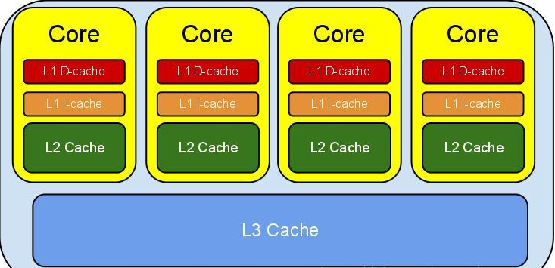
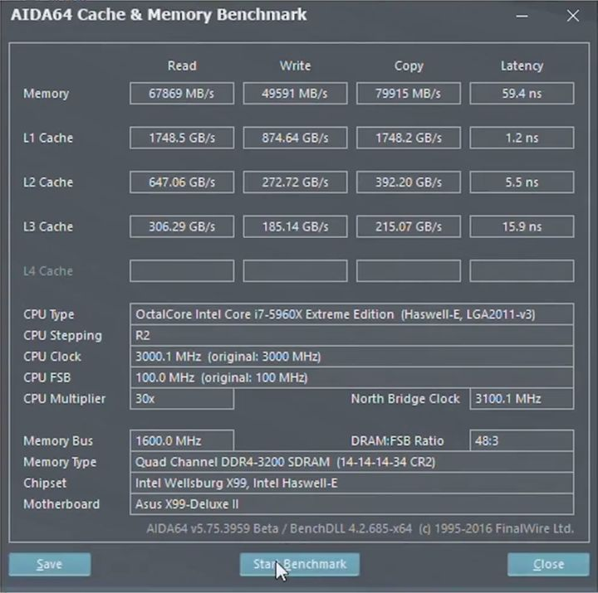
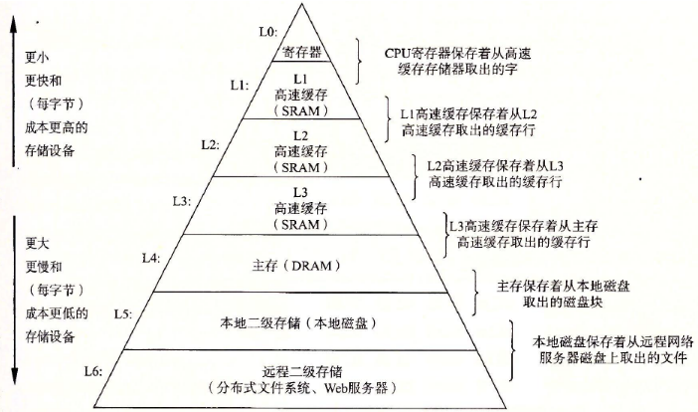
JMM基础-计算机原理

Slide 20
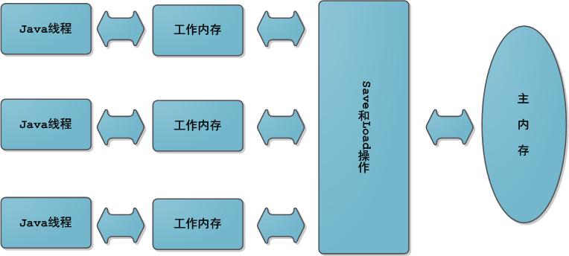

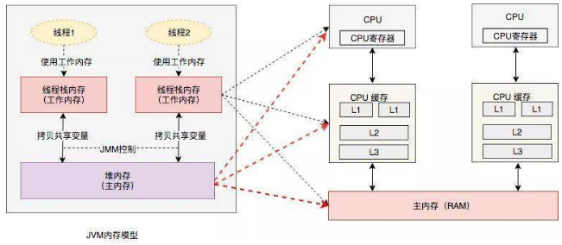
Java内存模型（JMM）
Java内存模型的图示

Slide 21
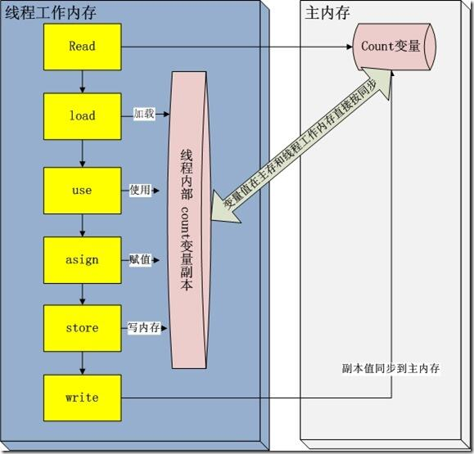
JMM导致的并发安全问题
count=count+1; 真的就只是一条语句？
可见性
原子性

Slide 22
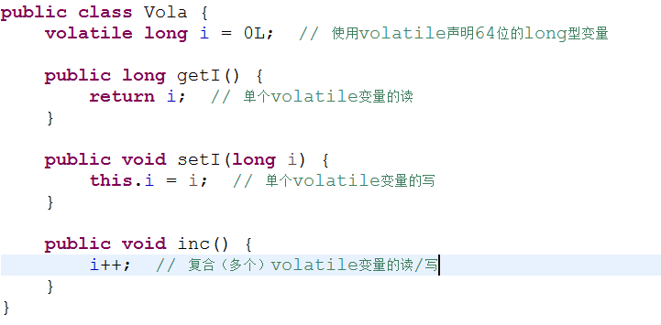
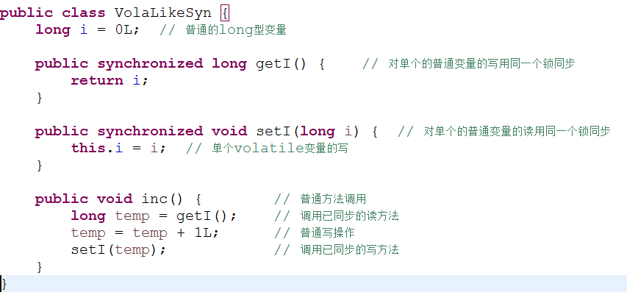
volatile详解
可以把对volatile变量的单个读/写，看成是使用同一个锁对这些单个读/写操作做了同步
volatile变量自身具有下列特性：
可见性。对一个volatile变量的读，总是能看到（任意线程）对这个volatile变量最后的写入。
原子性：对任意单个volatile变量的读/写具有原子性，但类似于volatile++这种复合操作不具有原子性。

Slide 23
volatile的实现原理
有volatile变量修饰的共享变量进行写操作的时候会使用CPU提供的Lock前缀指令
将当前处理器缓存行的数据写回到系统内存
这个写回内存的操作会使在其他CPU里缓存了该内存地址的数据无效。

Slide 24
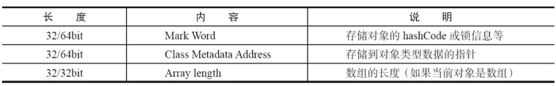
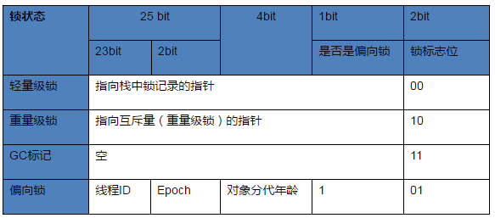
synchronized的实现原理
使用monitorenter和monitorexit指令实现的
monitorenter指令是在编译后插入到同步代码块的开始位置，而monitorexit是插入到方法结束处和异常处
每个monitorenter必须有对应的monitorexit与之配对
任何对象都有一个monitor与之关联
锁的存放位置

Slide 25
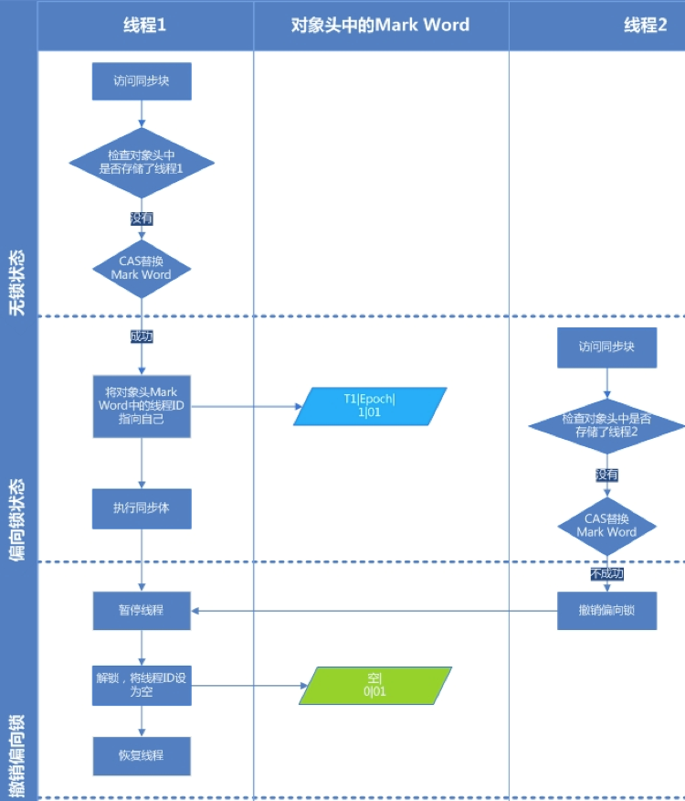
了解各种锁
自旋锁
锁一共有4种状态，级别从低到高依次是：无锁状态、偏向锁状态、轻量级锁状态和重量级锁状态
偏向锁
大多数情况下，锁不仅不存在多线程竞争，而且总是由同一线程多次获得，为了让线程获得锁的代价更低而引入了偏向锁。无竞争时不需要进行CAS操作来加锁和解锁。

Slide 26
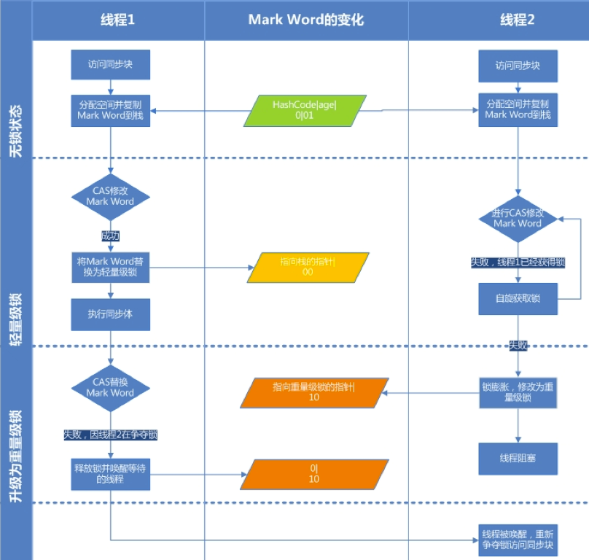
了解各种锁
轻量级锁
通过CAS操作来加锁和解锁。

Slide 27
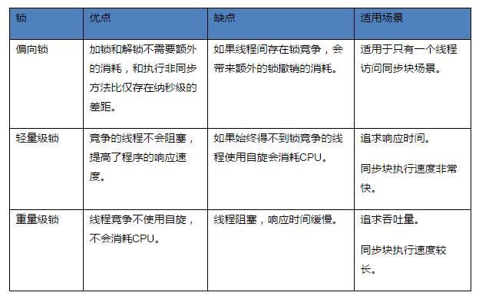
了解各种锁
重量级锁
不同锁的比较

Slide 28
看看一线大厂面试题
sychronied修饰普通方法和静态方法的区别？什么是可见性? 锁分哪几类？ CAS无锁编程的原理。 ReentrantLock的实现原理。 AQS原理 （小米 京东） Synchronized的原理以及与ReentrantLock的区别。（360） Synchronized做了哪些优化 （京东） Synchronized static与非static锁的区别和范围（小米） volatile 能否保证线程安全？在DCL上的作用是什么？ volatile和synchronize有什么区别？（B站 小米 京东） 什么是守护线程？你是如何退出一个线程的？ sleep 、wait、yield 的区别，wait 的线程如何唤醒它？（东方头条） sleep是可中断的么？（小米） 线程生命周期。 ThreadLocal是什么？
线程池基本原理。 有三个线程T1，T2，T3，怎么确保它们按顺序执行？

